Slide 1
Bag‘rikeng yurtim
1-sinf Tarbiya fani

Slide 2
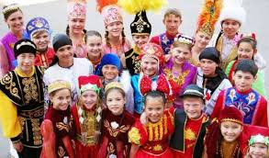
Kirish
Bag‘rikenglik – bu insonlar o‘rtasida tinchlik, totuvlik, hurmat, mehr-oqibat asosida yashash tamoyilidir. O‘zbekiston qadimdan ko‘plab millat va elatlarni bag‘riga olgan yurtdir. Shu sababli, bag‘rikenglik bizning milliy qadriyatlarimizdan biri hisoblanadi.

Slide 3
Bag‘rikenglik tushunchasi
Bag‘rikenglik – bu boshqa odamlarning e’tiqodi, madaniyati, qarashlariga hurmat bilan qarash, ularni to‘g‘ri tushunishga intilishdir.
Bu tushuncha jamiyatda ijtimoiy barqarorlikni ta’minlaydi.

Slide 4
O‘zbekiston – ko‘p millatli yurt
O‘zbekistonda 130 dan ortiq millat va elat vakillari yashaydi. Har bir millatning tili, madaniyati va urf-odatlariga hurmat bilan qaraladi.
Davlatimiz barcha fuqarolarga teng huquqlarni kafolatlaydi.

Slide 5
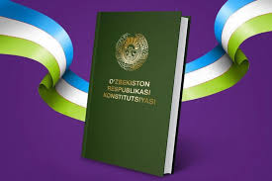
Konstitutsiyaviy asoslar
O‘zbekiston Respublikasi Konstitutsiyasining 8-moddasida aytilishicha, “O‘zbekiston Respublikasida yashovchi barcha millatlar va elatlarning huquq va erkinliklari tengdir.” Bu esa bag‘rikenglik siyosatining huquqiy asosidir.

Slide 6
Diniy bag‘rikenglik
O‘zbekistonda islom dini bilan bir qatorda pravoslav, yahudiy, budda va boshqa diniy konfessiyalar erkin faoliyat yuritmoqda.
Diniy bag‘rikenglik mamlakatimizda totuvlik va barqarorlikning asosi bo‘lib xizmat qilmoqda.

Slide 7
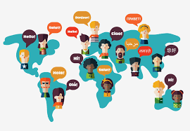
Madaniyatlararo muloqot
Har yili O‘zbekistonda turli milliy madaniyat markazlari tomonidan bayramlar, festivallar, ko‘rgazmalar tashkil etiladi. Bu tadbirlar millatlararo do‘stlik va o‘zaro hurmatni mustahkamlaydi.

Slide 8
Bag‘rikenglik va yoshlarga tarbiya
Yosh avlodni bag‘rikenglik ruhida tarbiyalash, ularning ongida boshqa millat, din va madaniyatga nisbatan hurmat uyg‘otish muhim vazifadir.
Maktab va oliy ta’lim muassasalarida bu borada ma’naviy-ma’rifiy ishlar olib boriladi.

Slide 9
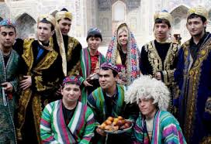
Bag‘rikenglik – tinchlik garovi
Bag‘rikenglik bo‘lmagan jamiyatda nizolar, urushlar, ixtiloflar yuzaga keladi. O‘zbek xalqining bag‘rikenglik fazilati tufayli yurtimizda tinchlik va barqarorlik hukm surmoqda.

Slide 10
Xulosa
“Bag‘rikeng yurtim” deganda biz, har bir fuqaroning hurmatini saqlaydigan, barcha millat va elatlarga birdek mehr bilan qaraydigan yurtni tushunamiz. Bag‘rikenglik — bu tinchlik, taraqqiyot va kelajak poydevoridir.

